Slide 1
Metody transformace II.

Slide 2
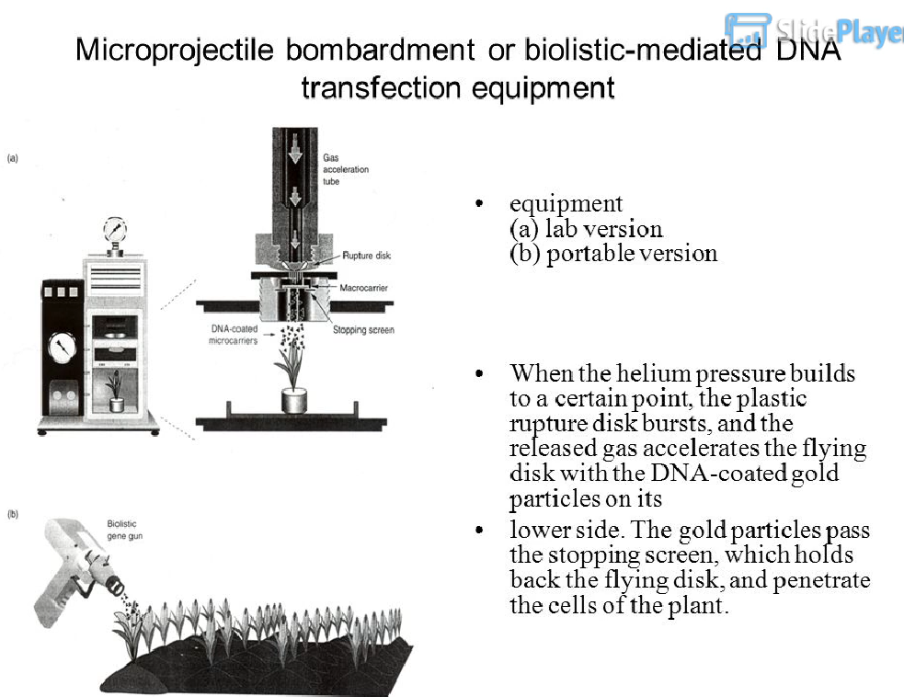
Bombardování mikroprojektily (biolistická metoda)
Klein 1987
Výhody: účinné a snadno proveditelné, přenesení DNA do většího množství buněk najednou, aplikovatelné na různý materiál (buňky, pyl, meristém, embrya a somatická embrya), pak snazší regenerace, aplikovatelné na velké množství rostlin (dvoj- i jednoděložné)
Nevýhody: integrace velkého množství kopií DNA do chromozómu, drahé vybavení, poškození buněk/pletiv díky nektrolovatelné rychlosti částic

Slide 3
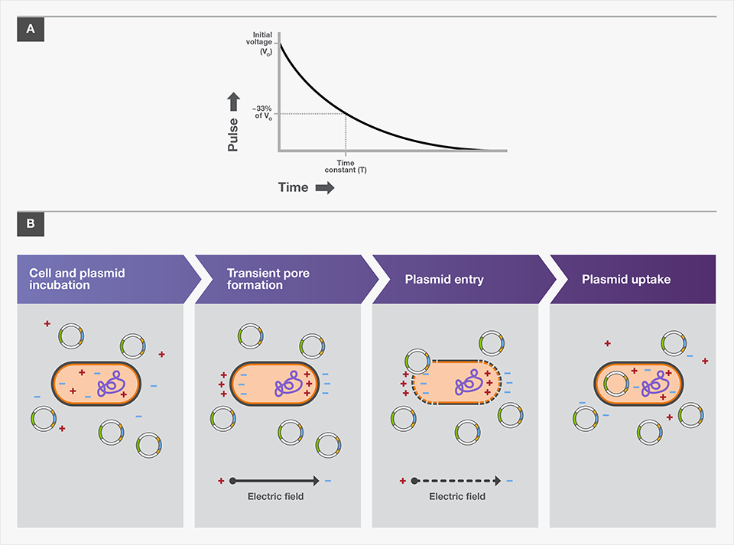
Elektroporace
Výhody: efektivní transformace, zisk velkého množství transformovaných buněk, produkce transformantů s nízkým množstvím kopií transgenu, elektroporované buňky mají stejný fyziologický stav jako před el., nízké množství mrtvých buněk, nízké náklady, nevyžaduje specialistu
Nevýhody: vyžaduje protoplasty, problémy s regenerací rostlin z protoplastů, zvyšování genetické variability v rost. regenerovaných z protoplastů

Slide 4
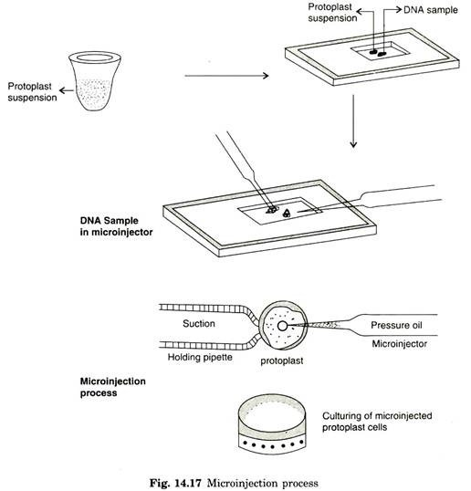
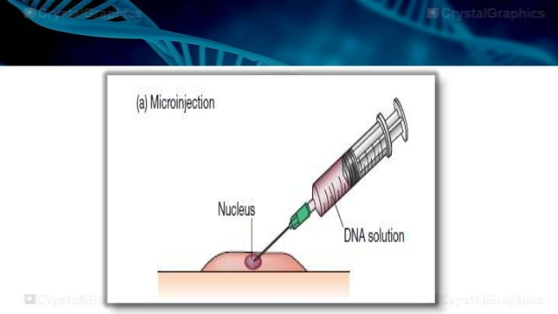
Mikroinjekce DNA do protoplastů, jádra
Výhody: optimalizování množství DNA, přesné přesunutí DNA (lze dokonce přímo do jádra), vhodné i na malé objekty (mikrospory, kalus, proembrya…)
Nevýhody: jedna mikroinjekce=1 DNA do jedné buňky, nutné zkušenosti a zručnost při mikroinjekci, složité vybavení, požadavek regeneračního procesu pro mikroinjektované buňky

Slide 5
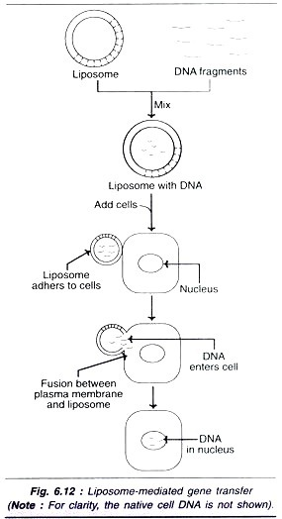
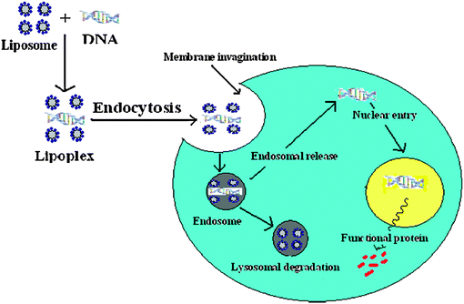
Lipozómy uzavírající DNA
Výhody: jednoduchost, dlouhodobá stabilita, ochrana DNA před degradací
Nevýhody: problémy s regenerací z protoplastů

Slide 6
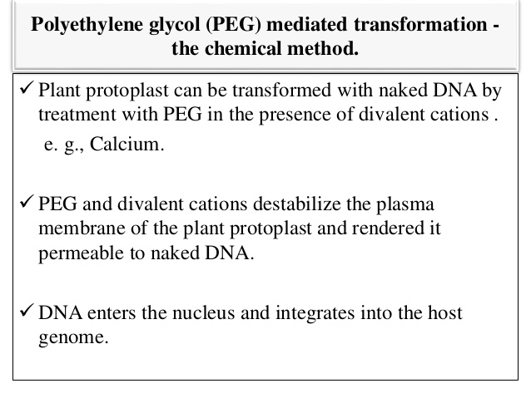
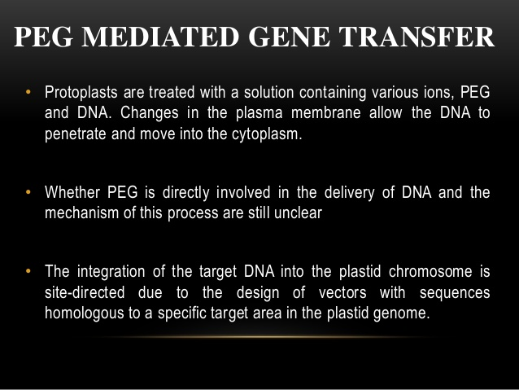
Transformace pomocí polyethylen glykolu (PEG – mediated)

Slide 7
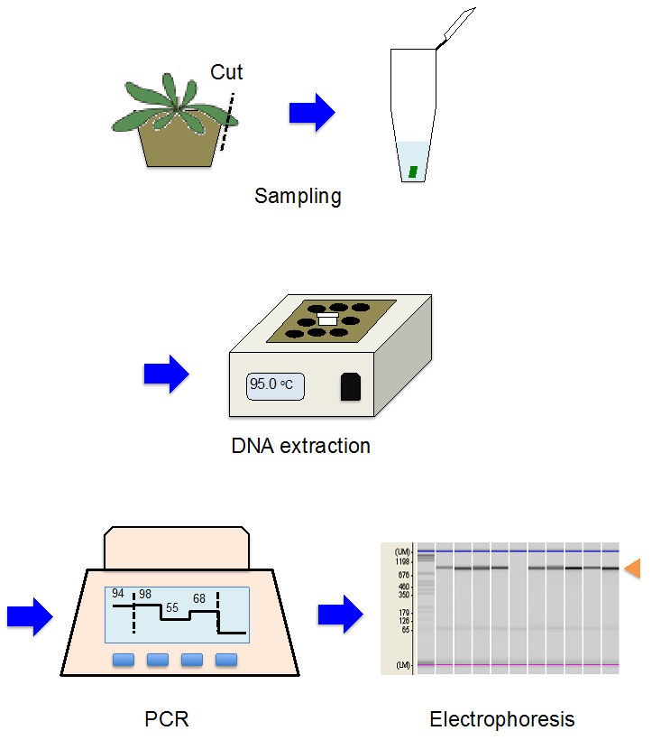
Methods to Transfer Foreign Genes to Plants
https://www.intechopen.com/books/transgenic-plants-advances-and-limitations/methods-to-transfer-foreign-genes-to-plants
Screening regimen for transgenic plants by PCR

